Slide 1
Escuela politécnica del ejército
DEPARTAMENTO DE CIENCIAS ADMINISTRATIVAS
DISEÑO DE UN MODELO DE GESTIÓN FINANCIERA PARA LA EMPRESA HUMADI EVENTOS CÍA LTDA”.
Mayra Guanoliquín Muñoz

Slide 2

CAPITULO I
Análisis Macro y Micro Ambiente

Slide 3


LA DOLARIZACIÓN
Proceso donde el dinero extranjero reemplaza al dinero doméstico en cualquiera de sus funciones.
Condiciones
La moneda única es el dólar y desaparece la moneda local.
El Banco Central reestructura sus funciones tradicionales y adquiere nuevas funciones.
Ventajas
- Inflación
- Las tasas de interés internas
- Se ha recuperará el ahorro y se promueve la inversión
- Permite la planificación a largo plazo,
Desventajas
- Pérdida del señoreaje
- Pérdida de flexibilidad en la política monetaria,
-Problemática de shocks externos
- El costo por una sola vez, de convertir precios.

Slide 4
Inflación
Aumento sostenido y generalizado del nivel de precios de bienes y servicios y factores de producción a lo largo del tiempo.
Grafico N° 1.2
Variación de la Inflación 2006-2010
La inflación mensual de abril de 2010 fue de 0.52%, debido al incremento de precios de la canasta de bienes y servicios, en especial del los “Alimentos y bebidas no alcohólicas”
Fuente: Banco Central del Ecuador
Elaborado por: Mayra Guanoliquín Muñoz

Slide 5
TASAS DE INTERÉS
En los meses de enero y abril 2010, buscando la reactivación económica en 2010, el Directorio del Banco Central del Ecuador bajó las tasas de los segmentos de consumo, microcrédito minorista y microcrédito de acumulación simple como se muestra en el siguiente cuadro:
Tabla N° 1.3
Tasas de Crédito Reactivación Económica
TIPO | sep-07 | jul-10 | VARIACION
Productivo | 13 | 9.3 | (-3.7)
Pymes | 19.5 | 11.8 | (-7.7)
Consumo | 24.6 | 16.3 | (-8.3)
Vivienda | 14.9 | 11.3 | (-3.6)
Micro. Acum. Ampliada | 32.0 | 25.5 | (-6.5)
Micro. Acum. Simple | 50.9 | 27.5 | (-23.4)
Micro Minorista | 48.2 | 30.5 | (-17.7)
La evolución positiva de la actividad crediticia en el sector bancario privado observada en los últimos meses, viene dada básicamente a un incremento constante de las captaciones así como a una disminución de los activos en el exterior, producto de la política monetaria implementada por parte del Gobierno Nacional, lo cual ha permitido incrementar la liquidez y destinar recursos a la intermediación financiera.

Slide 6





Factor social
COMPOSICIÓN DE LA PEA
OCUPADOS 90.91%
SUBOCUPACIÓN
Depende
Estacionalidad o época
DESOCUPADOS 9.1%
FACTOR SOCIAL
OCUPACIÓN NO CLASIFICADA
OCUPACIÓN PLENA
Trabajan como mínimo la jornada legal de trabajo y tienen ingresos superiores al salario unificado, no desean trabajar más horas
Trabajaron al menos una hora en la semana de referencia, o aunque no trabajaron, tuvieron trabajo
Personas de 10 años y más.

Slide 7

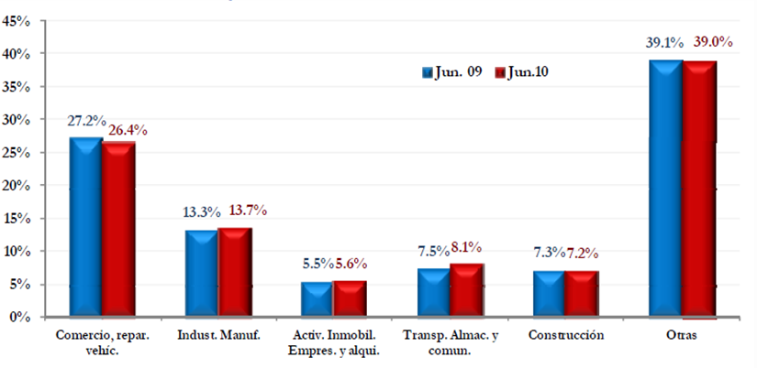

Tasa de Participación del Total de ocupado Urbano
Las ramas de la actividad que mayor ocupación congregan son comercio e industria manufacturera, conjuntamente agruparon alrededor de 40% del total de ocupados urbanos.
Otras incluye: Hoteles y restaurantes; Agricultura y pesca; Explotación de minas y canteras; Suministro de agua y electricidad; Intermediación Financiera; Actividades de Servicio Social; Hogares privados y Otras actividades de servicio, que individualmente no son significativas en la muestra.

Slide 8






FACTOR LEGAL
Constitucion de la Republica del Ecuador
Ley de Compañías
Órgano Regulador Superintendencia de Compañías
Ley de Regimen tributario Interno
SRI (Servicio de Rentas Internas)
Código Laboral
Ministerio de Relaciones Laborales
IESS (Instituto de Seguridad Social)
Entre los principales cuerpos jurídicos encargados de regulara las actividades de las compañías están:

Slide 9


CLIENTES
PROVEEDORES
Estado Civil | Soltero/a
 | Casado/a
Edad | 18-30 años
 | 30-50 años
 | Más de 50 años
Nivel de estudios | Nivel Superior
Ocupación | Comerciante/empresario
 | Empleado del gobierno
 | Estudiante
 | Ama de Casa
Los servicios que la empresa requerirá contratar por medio de outsourcing para la realización de eventos son:
Música CD Móvil (en el caso de tener más de tres eventos el mismo día)
Iluminación
Invitaciones y recuerdos
Salones, jardines , iglesias
Fotografía y video
Animación (hora loca, maestro de ceremonias)
Fuente: Entrevista Jefe de Ventas. (Ing. Gabriela Ramos)
Elaborado por: Mayra Guanoliquìn Muñoz

Slide 10
COMPETENCIA
PERFIL COMPETITIVO
FACTORES CRÍTICOS
Participación en el mercado
Competitividad de precios
Factor financiero
Calidad del Servicio y producto
Lealtad del Cliente
Variedad de estilos e innovación
Especialización en el negocio.
Servicio integral.
COMPETIDOR | VALOR PROMEDIO PONDERADO | COMENTARIO
La Guardia | 3.33 | Muy Fuerte
HUMADI Eventos | 3.25 | Fuerte
La Mansión del Deán | 3.21 | Fuerte
Quinde Raymi | 2.84 | Débil
PERFIL COMPETITIVO

Slide 11
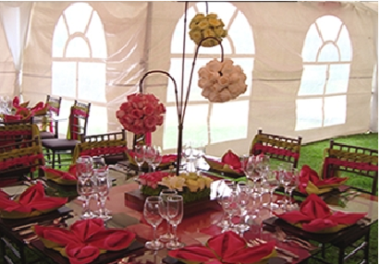
CAPITULO II
LA EMPRESA
HUMADI EVENTOS CIA LTDA

Slide 12
ANTECEDENTES
HUMADI CIA LTDA, es una empresa dedicada a la organización de eventos sociales, es decir la “Dirección y Organización Integral de Eventos”; su función principal crear, planificar, gestionar, organizar y producir, acontecimientos especiales que constituyen un campo en pleno desarrollo.
La Empresa HUMADI Cía. Ltda. se constituyo en el Ecuador , tiene su domicilio principal en la ciudad de Sangolqui, Cantón Rumiñahui, Sangolqui Av. General Enríquez y Cazadores de los Ríos Esq., fue inscrita con Escritura publica de CONSTITUCION , de la compañía denominada HUMADIEVENTOS CATERING Y ORGANIZACIÓN DE EVENTOS CIA LTDA

Slide 13
EVOLUCION HUMADI
En el año 2001 se le conocida como : LA CASA DE BANQUETES HUMADI “Servicio de catering empresarial”, la empresa contaba con apenas 2 socios.
En el año 2002 cambia su nombre a : BANQUETES HUMADI “Servicio de eventos sociales”
En el año 2008 se constituye como persona jurídica bajo el nombre de HUMADI eventos catering y organizadora de eventos con un capital social de $400 USD
En el año 2009 la junta general extraordinaria y niniversal de soscios resulve la autorizacion de cesiones de acciones

Slide 14

Factor legal
SOCIO PARTICIPANTE | CAPITAL SUSCRITO (USD) | CAPITAL PAGADO EN (USD) | NUMERO DE PARTICIPACIONES | %
BLANCA DIANA MOGOLLON MUÑOZ | 380 | 380 | 380 | 95%
GERMAN QUISHPE CALISPA | 20 | 20 | 20 | 5%
TOTAL | USD 400 | USD 400 | 400 | 100%
Conformación de Capital
SOCIO | PARTICIPACIONES
ROSA CALISPA | 200
BLANCA DIANA MOGOLLON MUÑOZ | 180
GERMAN BOLIVAR QUISHPE CALISPA | 20
TOTAL | 400
Cesión de Participaciones

Slide 15
DIRECCIONAMIENTO ESTRATÉGICO

Slide 16


MISIÓN ACTUAL
MISIÓN PROPUESTA
“Sabemos que el nivel de importancia que tiene cada uno de nuestros eventos por lo que nos comprometemos en garantizar la completa satisfacción de nuestros clientes.
Desarrollamos eventos altamente calificados, materia prima de primera y con una organización que se preocupe de los más mínimos detalles.”
“Garantizar la completa satisfacción de los más exigentes requerimientos de nuestra clientela, procurando la calidad e integridad en nuestros servicios mediante la personalización de cada uno de los eventos, acoplándose a las tendencias y necesidades que requieran, creando estilos únicos en cada evento.”
VISIÓN ACTUAL
VISIÓN PROPUESTA
“Humadi Eventos Cía. Ltda. Líder en el mercado de la organización , planificación y decoración de eventos, pretende expandir sus servicios a nivel nacional, logrando una mejor participación.
“Ser la empresa más destacada a nivel nacional, sobrepasando las expectativas de los clientes, con la creación de estilos únicos en nuestro servicio estrella Wedding Planers y decoración de eventos ; promoviendo también toda nuestra amplia gama de servicios ; que desafíen la imaginación de nuestros clientes”; siendo referentes de calidad y exclusividad.

Slide 17
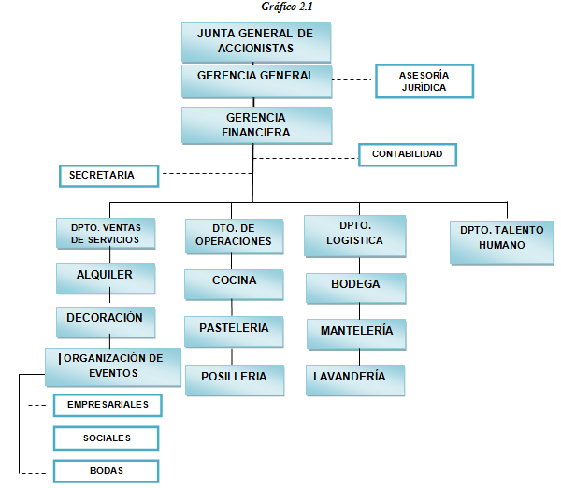
ORGANIGRAMA PROPUESTO

Slide 18
OBJETIVOS Y VALORES
Ser una empresa innovadora en cada uno de los eventos haciéndolos únicos y exclusivos.
Ser una empres sólida , tanto económica como administrativamente
Tener responsabilidad social
Alcanzar el reconocimiento de nuestros clientes y proveedores
Forjar una reputación favorable con nuestro entorno, incrementando nuestra participación de mercado.
Ser una empresa rentable para los accionistas
La eficiencia
La honestidad
La calidad del productos y del servicio
La seriedad
La puntualidad
La responsabilidad
La cortesía
El Respeto; a las personas en todos los niveles
Ética, compromiso e integridad
Trabajo en equipo

Slide 19
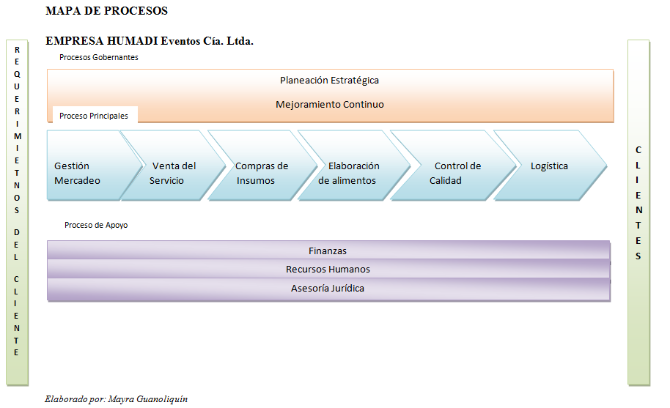
PROCESO EMPRESARIAL

Slide 20


LEVANTAMIENTO DE PROCESOS (Propuesta)
Procesos Principales
Estos procesos dan el valor al cliente, son la parte principal del negocio
FLUJOGRAMA PROCESO DE VENTAS
      Procesos de Apoyo
proporcionan los medios (recursos) y el apoyo necesario para que los procesos principales se puedan llevar a cabo
FLUJOGRAMA PROCESO FINANCIERO

Slide 21
ANÁLISIS FINANCIERO situacional
CAPITULO III

Slide 22
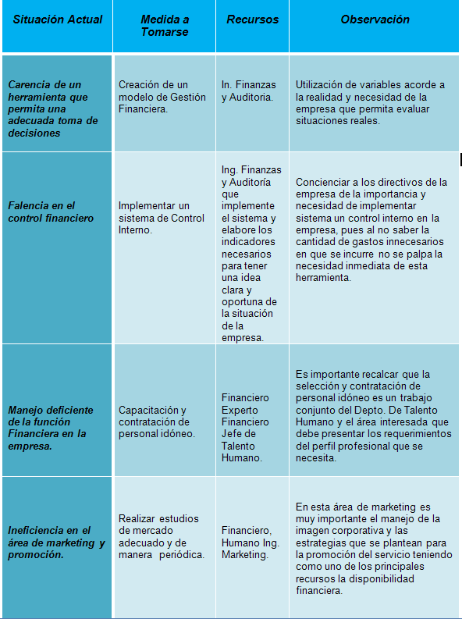
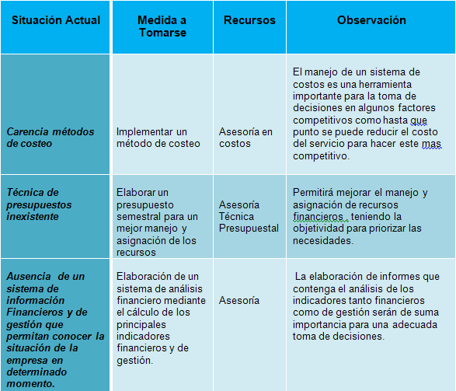
MATRIZ RESUMEN ANÁLISIS SITUACIONAL
No posee un levantamiento de proceso financiero, que permita la segregación adecuada de funciones en esta área.

Slide 23


Proceso financiero
Características
Útil
Confiable
Oportuna
Proceso Financiero
Mejor control de todas las actividades
Establece responsabilidades
Información clave para la Toma de decisiones

Slide 24

ANÁLISIS FINANCIERO
¡Qué abarca el análisis estratégico financiero?
ANALISIS DE LA EMPRESA
INFORMACIÒN CUANTITATIVA Y CUALITATAIVA
ANALISIS FINANCIERO
PROYECCIONES
FINANCIERAS

Slide 25
BALANCE GENERAL 2009- 2010
ANÁLISIS HORIZONTAL
Ventas
Manejo de Cuentas Bancarias
Cuentas por Cobrar- Boucher
Maquinaria y Equipo
Muebles y Enseres
Estudio de Mercado y Adecuaciones

Slide 26
Proveedores (C/P)- Ventas
Obligaciones (L/P) con socios (Compra de Activos Fijos)
Obligaciones
Ingresos cobrados por anticipado
Reservas de Capital (50% del capital suscrito)
Incremento de Utilidad - Ventas

Slide 27
BALANCE DE RESULTADOS 2009-2010
ANáLISIS HORIZONTAL
Aplicación Estrategias de Ventas (Show Rooms).
Mejora en el Equipamiento de la empresa .
Variación de costos Respecto a las ventas 50% y 45% respectivamente.(Selección de Proveedores
Variación acorde al incremento de ventas en relación a un 27% y 28.
Adquisición de Activos Fijos.
UTILIDAD
Capacidad de Operación
Incremento Ventas
Aplicación de Estrategias de Ventas

Slide 29
balance general
Análisis Vertical
Naturaleza de la empresa de servicios posee una gran representatividad den los Activos no corrientes
Principales competidor LA MANSIÓN DEL DEAN situación Acorde en relación a su entorno.

Slide 30
Balance de resultados
Análisis VERTICAL
Costo de Ventas (Alianzas estratégicas)
Gastos (Personal)

Slide 31

RAZONES FINANCIERAS
Solvencia a corto plazo
Actividad
Apalancamiento
Rentabilidad
Capacidad de afrontar obligaciones
Capacidad de controlar inversiones en activos
Recurrencia a deuda para financiarse
Grado de generacion de utilidades

Slide 32
Principales Índices financieros
RAZONES DE LIQUIDEZ
CAPITAL DE TRABAJO
2009 | $16.980,41
2010 | $71.951,61
RAZON CORRIENTE
2009 | 1,39
2010 | 2,29
RAZON ÁCIDA
2009 | 1,06
2010 | 2,07
RAZONES DE ACTIVIDAD
PLAZO MEDIO DE COBROS
2009 | 51 Días
2010 | 80 Días
PLAZO MEDIO DE PAGOS
2009 | 157 Días
2010 | 169 Días

Slide 33
RAZONES DE ENDEUDAMIENTO
ENDEUDAMIENTO TOTAL
2009 | 0,63
2010 | 0,56
ENDEUDAMIENTO L/P -PATRIMONIO
2009 | 0,73
2010 | 0,73
Composición Optima Pasivo
Ingresos cobrados por anticipado- Reinversión de Utilidades
PASIVO 2010
PASIVO 2009

Slide 34
Principales Índices financieros
RAZONES DE RENTABILIDAD
RENTABILIDAD SOBRE VENTAS
2009 | 14,35
2010 | 17,57
RENTABILIDAD SOBRE ACTIVOS
2009 | 36,7
2010 | 29,25

Slide 35
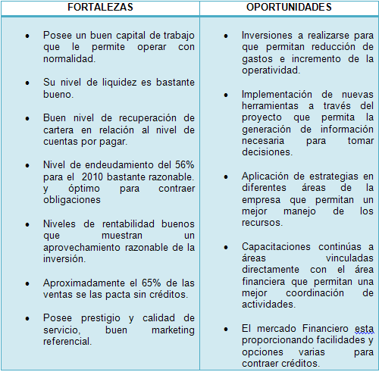
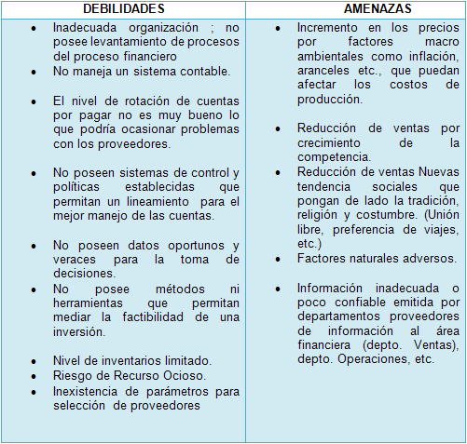
ANALSISI FINANCIERO ESTRATEGICO
Fortalezas y Debilidades de la Gestión Financiera

Slide 36
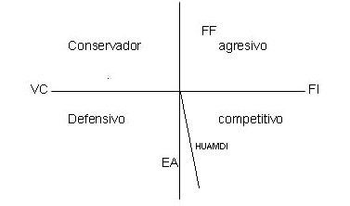
Evaluación matriz posición estratégica y evaluación de acción
Mediante el análisis de la matriz de posición estratégica y evaluación de acción se obtuvo los siguientes resultados :
El promedio de FF es = | 3,2
El promedio de FN es = | 3,6
El promedio de EA es = | -3.5
El promedio de VC es = | -3.8
El vector direccional coordina el eje X es (FN + VC): 0.2
El vector direccional coordina el eje Y es (FF + EA) : -0,3
El vector direccional de HUMADI Cía. Ltda. está situado en la parte inferior derecha o cuadrante competitivo de la matriz PEYEA, que indica estrategias competitivas.
Significa que la empresa tiene ventajas competitivas importantes , se dispone al crecimiento pero si no se plantean las estrategias adecuadas puede mostrarse inestable.

Slide 37
PROPUESTA DE UN MODELO DE GESTIÒN FINANCIERA
CAPITULO IV

Slide 38

MODELO DE GESTIÒN
MODELO DE GESTIÒN
Simplificada
Lógica
Concretos
Claros
Útil (capacidad para representar interrelaciones)
Validez (Criterios Tomados para elboraciòn)
Identificar elementos y variables que la integran y su relación
Facilitar el análisis y la solución de un problema.
representación
Modelos Cuantitativos.- Conformado por una serie de ecuaciones que representan las relaciones conocidas entre variables específicas, como modelos financieros para evaluar proyectos de inversión.

Slide 39
META: Diseñar y proponer un modelo de gestión financiera que permita el manejo adecuado de recursos , reflejando en los flujos e incrementando de la competitividad para HUMADI Eventos Cía. Ltda.
Establecer lineamientos para el trato de las principales cuentas
Establecer un adecuado control de ingresos y gastos de la empresa.
Proyectar el nivel de rentabilidad esperado del negocio a lo largo de los próximos 5 años.
Proponer una adecuada planificación financiera para optimizar los recursos económicos de la empresa mediante evaluación de la inversión.
Establecer estrategias financieras que permitan una mejor gestión financiera corto y mediano plazo

Slide 40
GESTIÒN cuentas por cobrar
CUENTAS POR COBRAR
  No cuenta con un departamento de crédito y cobranzas
Como estrategia de ventas a partir del año 2012 se ha establecido incrementar el porcentaje de ventas a crédito en un 50% aproximadamente en el 1er año de proyección y 17% en los años siguientes y mediante un sistema de calificación de crédito que permita una mejor gestión de este.
Es por este motivo que se ha visto la necesidad de crear más que un departamento, políticas y procedimientos que permitan disminuir los procesos de cobro.
OBJETIVO

Slide 41
Modelo de Gestión Propuesto
Políticas de
Financiamiento
Considerar tipo de evento y monto de la cotización.
Frecuencia con la que realizan
Monto | Plazo
3000 a 5000 | 30 días
5000 y mas | 60 - 90 días con previa autorización
Solicitar un documento que acredite su obligación con la empresa.
Recopilar información
Evaluación del
Crédito
Análisis de Información
Toma de decisión

Slide 42



Análisis de Información
Carácter: Características y respuesta de pago de los clientes
Capacidad: Habilidad del cliente para los negocios
Condiciones: Se analizan las variables económicas que pueden afectar el negocio
5 “C” de Crédito
Colateral: Se evalúan las garantías
Capital: Se analizan la situación financiera del cliente

Slide 43
CALIFICACIÓN | PUNTAJE | DECISIÓN
A | Mayor a 70 puntos | Se concede el crédito en condiciones normales
B | 65 a 69 puntos | Concede crédito de hasta el 40% del valor total del evento.
C | 60 a 64 puntos | Se concede el crédito limitado de hasta el 25% del monto total del evento.
D | Menos de 60 puntos | No es sujeto de Crédito
ELEMENTO | PESO | Satisfactorio 1 | Regular 0,7 | No Satisfactorio 0,4 | Inexistente 0,0 | Eficiencia
CARÁCTER | 0,3 |  | X |  |  | 0,21
CAPACIDAD DE PAGO | 0,4 |  | X |  |  | 0,28
CAPITAL | 0,2 |  |  | X |  | 0,08
COLATERAL | 0,1 | X |  |  |  | 0,1
SUMA |  |  |  |  |  | 0,67
Cliente: Le Bouquet
Elaborado por: Mayra Guanoliquìn
Al sumar esta eficiencia de los elementos, seo obtuvo para este ejemplo un resultado final de 0,67 equivalente al 67% que es menor al 70% señalado como limite por lo que esta solicitud es aceptada pero con un crédito limitado.
Cada uno de los criterios considerados en el modelo conjuga una puntuación particular dependiendo de las características del cliente

Slide 44



Técnicas de Cobro
Cartas
Llamadas telefónicas
Se emplea después de un cierto número de días de la fecha de vencimiento de la cuentas, a manera de recordatorio.
Una vez enviadas las comunicaciones, el siguiente paso son las llamadas telefónicas encargada exigiendo el pago inmediato.
Agencias de Cobro
Procedimiento Legal
Entrega de la cartera de clientes a una agencia de cobros para que estas realicen los trámites necesarios para su recaudación
Es el paso más estricto de la gestión de cobros, normalmente es utilizada cuando la empresa ha transferido su cartera de créditos a la agencia de cobros

Slide 45
Gestión de Financiamiento
Dentro de esta se encuentran los aportes de los socios, la reinversión de utilidades siempre y cuando sean debidamente aprobadas.
Fuentes Internas
Fuentes Externas
Mediante Crédito Bancario.

Slide 46
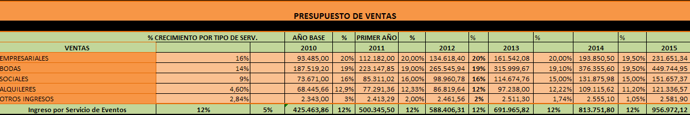
PLANIFICACIÒN PRESUPUESTARIA
Permitirá pronosticar los flujos de efectivo, de tal manera que se genere la información suficiente para una adecuada toma de decisiones que posibilite la maximización de los recursos que dispone la empresa.
Tabla : Presupuesto de Ventas
El presente cuadro permite evidenciar que, con un crecimiento constante del 17%, correspondiente en un 12% al porcentaje referencial de crecimiento de este sector a nivel mundial y un 5% al efecto de la inversión.

Slide 47
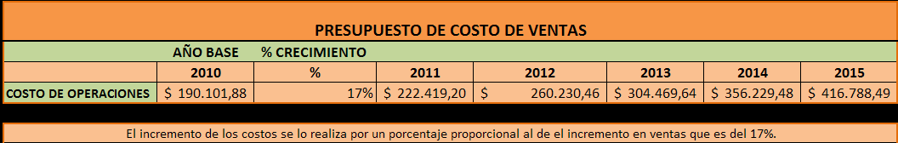
PRESUPUESTO COSTO DE VENTAS
Entre los factores que constituyen los costos de producción son: materia prima, mano de obra y costos indirectos de fabricación, este porcentaje se incrementa de manera directamente proporcional al del incremento en ventas es decir en un 17%.

Slide 48
PRESUPUESTO DE GASTOS
Se ha establecido el porcentaje de Depreciación de acuerdo a la variación en los activos.
Se pretende disminuir las horas extras en un 2% Horas Extras (Gastos Administrativos) , mientras las horas extra correspondiente a los gastos de ventas se pretende mantener un incremento del 3,17% correspondiente a la inflación, más un 5% efecto de incremento en ventas por inversión realizada.
Servicios Eventuales disminuirán en un 2% , mediante estrategias de planificación de tiempo y optimización de tiempo por parte del personal de planta.
Con la adquisición de los nuevos camiones se pretende un ahorro del 50% en los gastos de trasporte (ventas).

Slide 49
Como una política de la empresa los egresos no deberán superar el 45 % de los egresos.

Slide 50
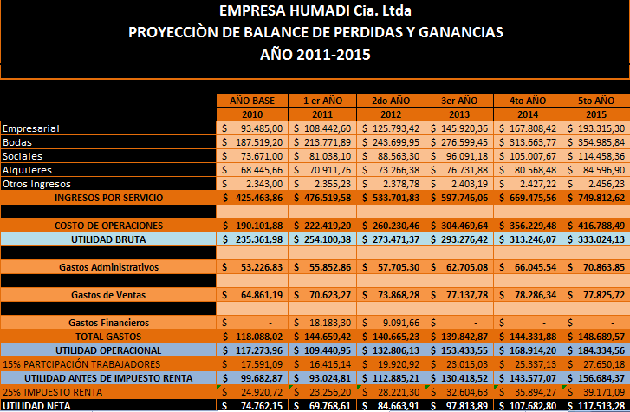
Estado de perdidas y ganancias proyectado 2011-2015
Si las condiciones establecidas se cumplen se espera tener un utilidad neta de $117.513,28 dólares , es decir un crecimiento aproximado de un 57% en el trascurso de los cinco años.

Slide 51
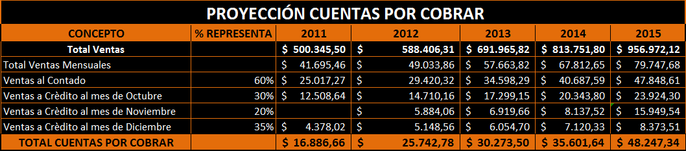
Incremento del otorgamiento créditos a partir del año 2011 con un aproximado de un 50% para este año y un 17 % a partir del segundo año de proyección para de esta manera incrementar las ventas con el modelo de crédito que se propone mediante el análisis de una solicitud de crédito, así también se debe poner en marcha de manera eficiente los métodos de cobros.
Política adoptada con el fin de impulsar el segmento empresarial.

Slide 52
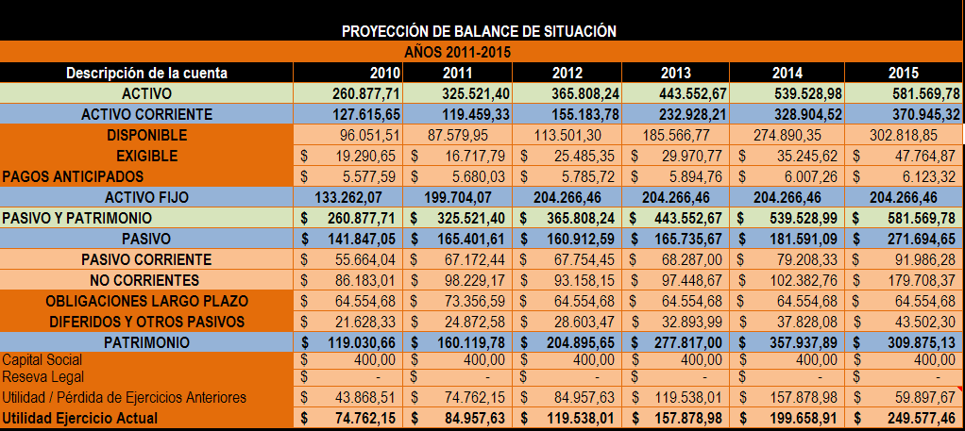
PROYECCIÒN BALANCE DE SITUACIÓN
122.5%

Slide 53
FLUJOS DE EFECTIVO PROYECCIÒN
Permite comprender mejor los flujos operativos, de inversión y de financiamiento de la empresa, y los reconcilia con los cambios en su efectivo y sus valores negociables durante el período`.
$25.000 Financiamiento (Banco del Pichincha) Plazo: 18 meses
Tasa de Interés: 11.2%
DATOS HUMADI
Inversión Inicial $80.000 dólares
$55000 dólares fueron cubiertos por los socios a través de la decisión de inversión en efectivo .
Incremento en ventas 5% compra de terreno
Reducción costo movilización – Trasporte en un 50%

Slide 54
PROYECCIÒN FLUJO DE EFECTIVO
AÑOS | FLUJO DE EFECTIVO
2011 | $ 76.707,85
2012 | $113.616,61
2013 | $ 161.760,14
2014 | $ 216.357,40
2015 | $ 276.425,43
Para los cinco años de proyección cuenta con flujos positivos por lo que se llega a la conclusión de que no se enfrentaría a problemas de liquidez en dichos períodos
HUMADI EVENTOS | Escenario REAL | Escenario PESIMISTA | Escenario Optimista | Escenario Esperado
 | 50% | 25% | 25% | 100%
VAN | $328.721,21 | $ 244.098,53 | $390.875,79 | $323.104,18
TIR | 120,62% | 104,21% | 131,2%, | 119,16%
Costo / Beneficio | 5,98 | 4,44 | 7,11 | 5,88
PAY BACK | 1 Año 46 Días | 1 Año 85 Días | 1 Año 26 Días | 1 Año 51 Días
Real :Ventas 17%
Pesimista :Venta 13%
Optimista: Ventas 20%
Variables modeladas; Valor Mínimo, mas probable, Valor máximo

Slide 55

EVALUACIÒN DE LA INVERSIÒN
En conclusión se puedo detectar que el proyecto es viable de acuerdo a las políticas propuestas en el modelo, con una tasa de descuento del 11.8% que generará una mayor rentabilidad alcanzando un VAN 328.721,21

Slide 56
Conclusiones
La planificación financiera, parte del desarrollo de la planificación estratégica, es así que ; pese a que el presente trabajo no tiene como objetivo primordial el diseño estratégico, se propone una restructuración tanto de la misión , visión y organigrama que permita un mejor orientación de la meta que desea alcanzar y la segregación adecuada de funciones , buscando la eficiencia y eficacia en la ejecución de sus actividades., a fin de hacer creíble, sostenible y funcional a la empresa en el tiempo.
El modelo de planificación financiera propuesto para HUMADI Cía. Ltda., permitirá un desarrollo organizacional optimo que responderá a la evolución de sus operaciones, optimización de recursos con el fin de mejorar los resultados existentes., permitiendo que este modelo sea una herramienta viable y aceptable para la toma de decisiones referentes a inversión y financiamiento.
El plazo promedio de pagos que maneja la empresa HUMADI Cía. Ltda. se ubica en un promedio de 160 días, lo que permite un financiamiento por parte de los proveedores para poder otorgar créditos a los clientes y así cumplir con las expectativas de ventas que se plantea lograr
  En cuanto al nivel de ventas su evolución es positiva, con la observación de que si se desea promover el segmento empresarial, es necesario la aplicación de estrategias que permitan alcanzar el incremento de este sector, tomando en cuenta que en la actualidad el principal rubro de ingresos es el del segmento bodas con un 44%, seguido del empresarial con un 22%.

Slide 57
RECOMENDACIONES
Prestar atención constante a los clientes para cumplir con, las expectativas requeridas en innovación de productos, canales de distribución, promociones y precios, para mantenerse en el mercado impulsando ventajas competitivas que generen lealtad en los clientes en especial al ofrecer servicios integrales y de calidad.
Implementar el manual de manejo de efectivo propuesto, que permita una mayor eficiencia en el manejo de este recurso importante para el desarrollo cotidiano de la actividad empresarial.
Hacer cumplir las políticas propuestas, pues serán generadoras del cumplimiento de las proyecciones realizadas con el fin de mejorar la rentabilidad de la empresa
Del análisis del proceso productivo se recomienda a la HUMADI Eventos, la utilización de los flujogramas propuesto; con la finalidad de evitar cuellos de botellas y por medio de esta herramienta generar actividades repetitivas que permitan un mejor conocimiento al persona, en cuanto a las funciones que deben desempeñar; además realizar el levantamiento de lo todos los procesos no contemplados en esta investigación; de tal forma que permitan establecer responsables para cada área; para poder conocer acerca de las novedades en cada una de éstas y tomar medidas correctivas.
Usar el modelo para el análisis de inversiones y manejo de pasivos principalmente de tal forma que permita mediante los diferentes enfoques; tomar la mejor opción al momento de realizar una inversión conociendo cual será la mejor forma de financiamiento; además es necesario evaluando las ventajas y desventaja de las diferentes opciones que se tienen para adquirir un préstamo y evitar sobreendeudamientos.

